Slide 1
“ANÁLISIS DE LAS TÉCNICAS DE DRAMATIZACIÓN PARA DESARROLLAR DESTREZAS DEL CUIDADO DEL MEDIO NATURAL Y CULTURAL EN LOS NIÑOS DE 4 A 5 AÑOS DE LA UNIDAD EDUCATIVA “SAINT DOMINIC SCHOOL”DE LA CUIDAD DE QUITO, DURANTE EL AÑO LECTIVO 2014 -2015.”
Autoras:
Gabriela Chazi
Denisse Tumipamba
Tutoras:
Msc. Verónica Tejada
Mgtr. Denice Barrionuevo
SANGOLQUÍ – ECUADOR
2014

Slide 2
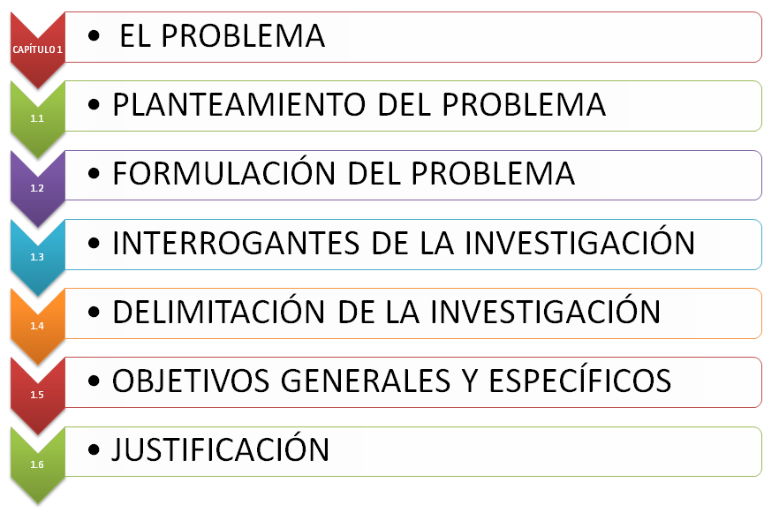

Slide 3
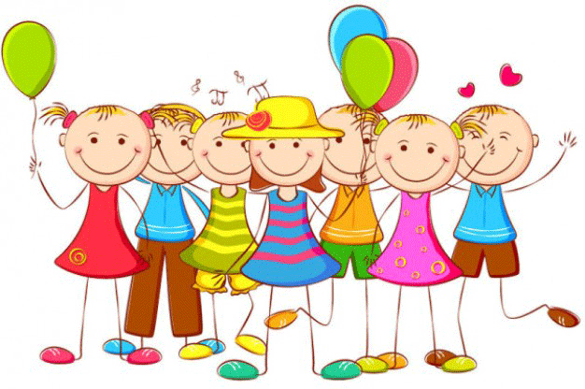
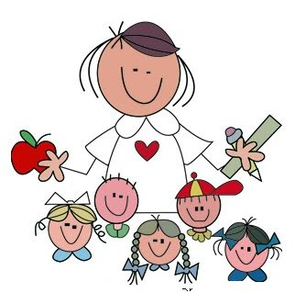
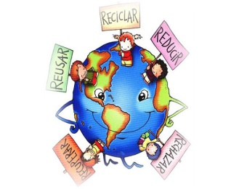
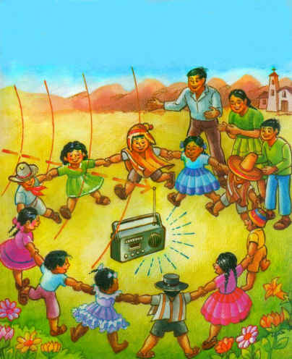
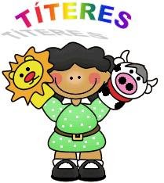
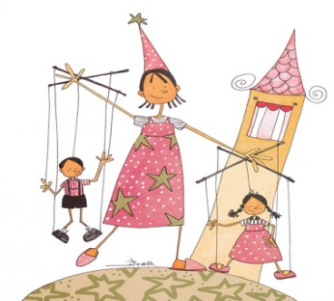
Planteamiento del Problema
Escaso conocimiento de las técnicas de expresión
Escasas nociones de conciencia ecológica
Debilidad al desarrollar destrezas
Técnicas de Dramatización

Slide 4
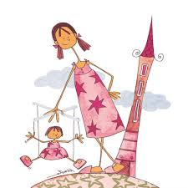
Formulación del Problema
¿Cómo las técnicas de dramatización contribuyen al desarrollo de destrezas de cuidado del medio natural y cultural en los niños de 4 a 5 años de la unidad educativa “Saint Dominic School” de la ciudad de Quito, durante el año lectivo 2014-2015?
¿Qué conocimiento tienen las docentes sobre las técnicas de dramatización?.
¿Qué destrezas deben desarrollar los niños para el cuidado protección y preservación del medio natural y cultural?.
¿Qué técnicas utilizan las docentes para desarrollar destrezas de cuidado del medio natural y cultural?.
¿Qué destrezas de cuidado del medio natural y cultural se deben desarrollar?.
¿Cómo contribuyen las técnicas de dramatización para el desarrollo de destrezas del cuidado del medio natural y cultural?.
Interrogantes de la investigación

Slide 5
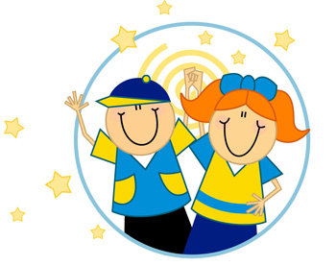
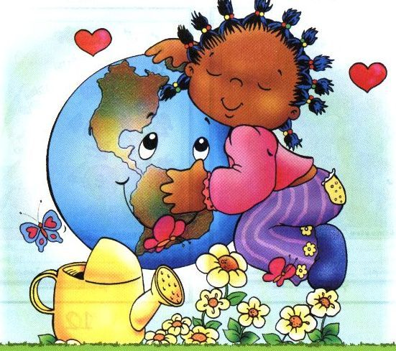
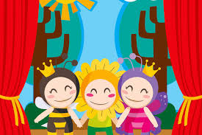
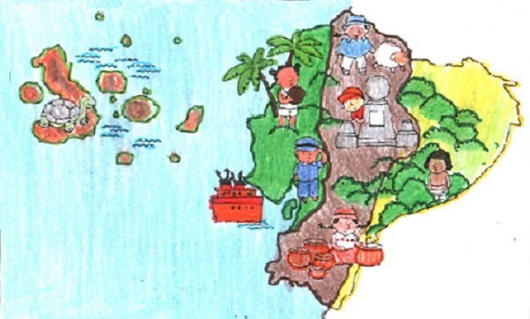
Delimitación de la investigación
Objetivo General

Slide 6
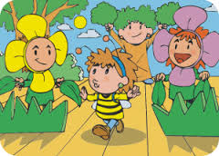
Objetivos Específicos
Diagnosticar conocimientos
Determinar destrezas
Identificar técnicas
Establecer destrezas del cuidado
Diseñar una guía
Justificación
Colaborar con el cuidado
Desarrollan la imaginación

Slide 7
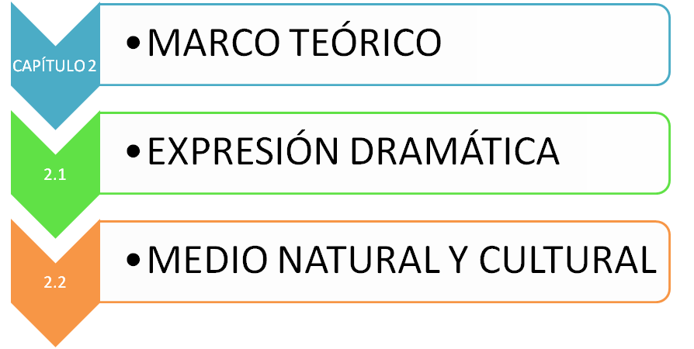

Slide 8
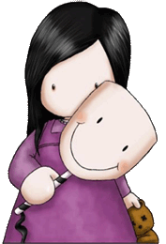
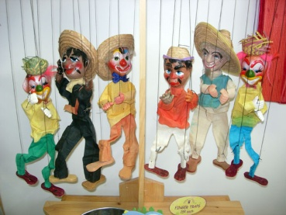
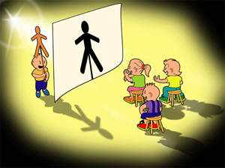
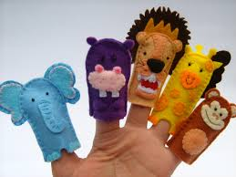
Expresíon Dramática
Definición
Importancia
Técnicas de
Dramatización
Beneficios
Clasificación

Slide 9
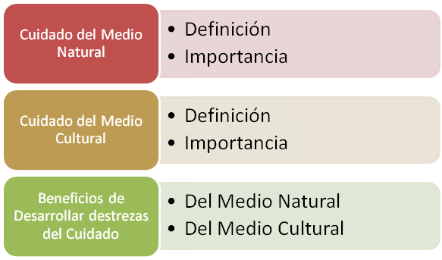
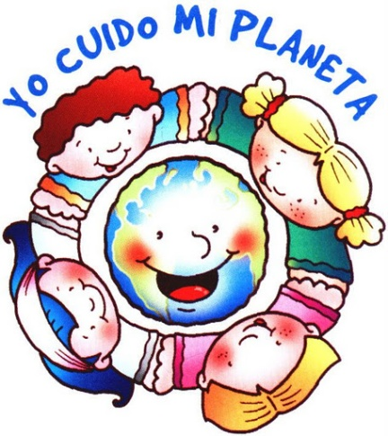
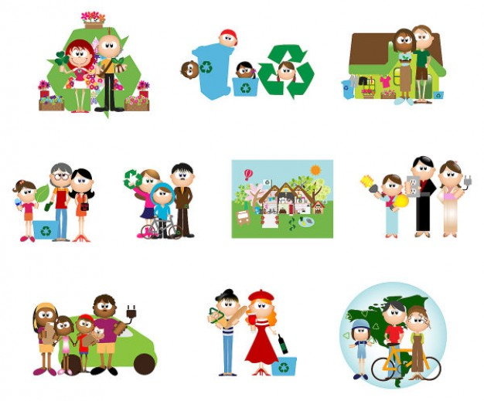
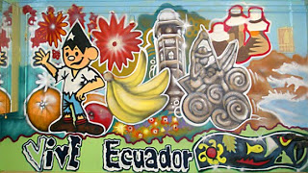
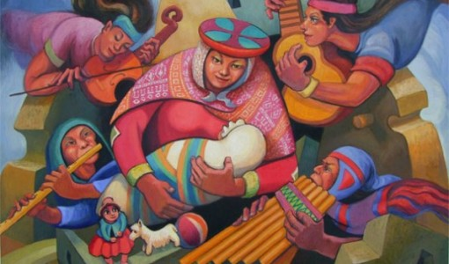

Slide 10
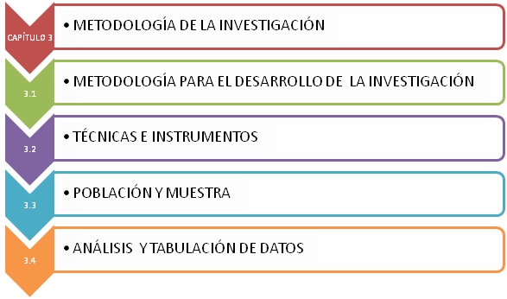

Slide 11
Metodología para el desarrollo de la investigación
Técnicas e Instrumentos
TÉCNICAS:
Observación Directa
Encuesta
Entrevista
INSTRUMENTOS
Registro Anecdótico
Ficha de observación
Descriptiva con estudio de Correlación
N=n
39 = 39
Población y muestra

Slide 12
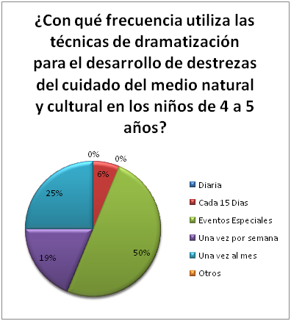
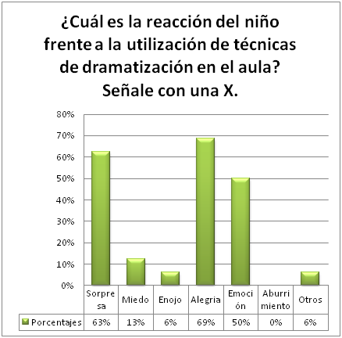
Análisis y tabulación de datos
Encuesta dirigida a Maestras

Slide 13
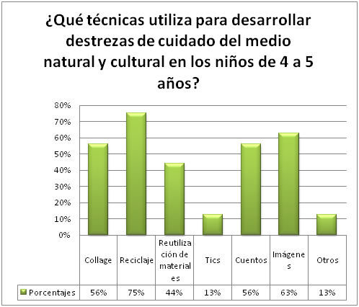

Slide 14
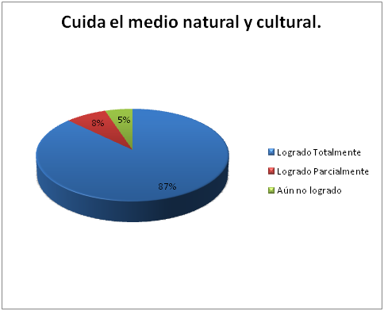
Análisis y tabulación de datos
Ficha de observación realizada a los niños

Slide 15
Análisis y tabulación de datos
Entrevista a expertos

Slide 16
CAPÍTULO 4
CONCLUSIONES
Los docentes únicamente poseen conocimientos básicos o empíricos de cómo aplicar las técnicas de dramatización como herramienta metodológica dentro del aula.
Los docentes tienen escaso conocimiento para desarrollar destrezas del cuidado del medio natural y cultural a través de las técnicas de dramatización de manera paulatina dentro de la Institución Educativa.
Los docentes desconocen de las reacciones anímicas de los estudiantes al aplicar las técnicas de dramatización dentro del aula.

Slide 17
Los docentes de la Institución Educativa recurren u optan por utilizar varias técnicas de aprendizaje dentro de las cuales no están las técnicas de dramatización, para el proceso de enseñanza – aprendizaje del desarrollo de destrezas para el cuidado del medio natural y cultural.
Las técnicas de dramatización contribuyen a que el niño desarrolle la imaginación, la creatividad, el lenguaje, la participación en grupo partiendo de la fantasía de un cuento donde el niño hace que el aprendizaje sea significativo.

Slide 18
RECOMENDACIONES
Los docentes de párvulos deben recurrir a su imaginación y creatividad para lograr impartir temáticas difíciles de tratar en el salón de clases con los niños y no únicamente centrarse en impartir una clase de manera tradicional y aburrida utilizando los mismos argumentos o materiales de otras personas. Para los docentes que tengan interés por incluir al títere las técnicas dramáticas en su salón de clase, se plantea como material de apoyo una guía práctica para el trabajo con técnicas dramáticas.
Es necesario introducir las técnicas dramáticas dentro del salón de clase para que nos invadan con su magia, dinamismo, diversión y así desplazar a las aburridas y monótonas clases donde los principales protagonistas son el pizarrón y los marcadores.

Slide 19
Desde edades tempranas se debe trabajar con los niños sobre el cuidado al medio natural y cultural, para que tomen conciencia de lo que es el respeto, la protección, el cuidado, la igualdad y el sentimiento patrio del medio cultural.
El diseñar una guía con las técnicas de dramatización, permitirá al docente buscar nuevas estrategias para enseñar, obteniendo excelentes resultados y de manera lúdica y recreativa, ya que el teatro infantil, los títeres, las marionetas y el teatro de sombras son un recurso recreativo e innovador.

Slide 20
Se debe utilizar las técnicas de dramatización para desarrollar la participación de los niños en público y el trabajo en equipo que se desarrolla en el aula, estos recursos serán de gran ayuda en el aula y también serán de gran motivación para los niños y niñas.
Las técnicas de dramatización son un recurso útil para las maestras, ya que ayudan a mejorar el aprendizaje de los niños y niñas de una manera divertida y motivadora.

Slide 21
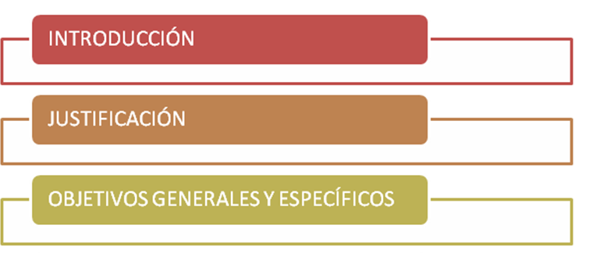
CAPÍTULO 5
GUÍA PARA DOCENTES

Slide 22
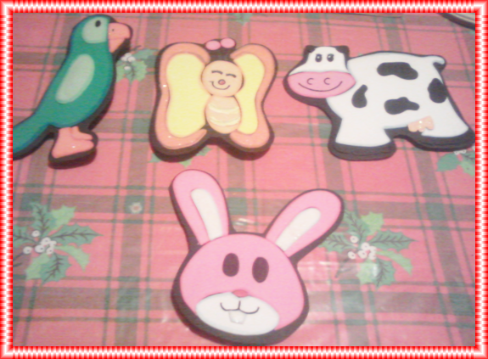
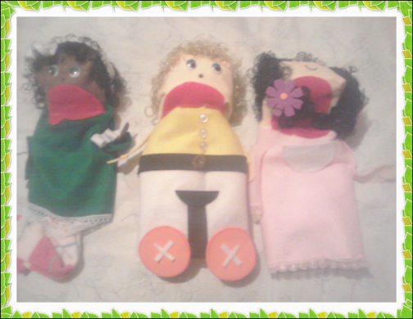
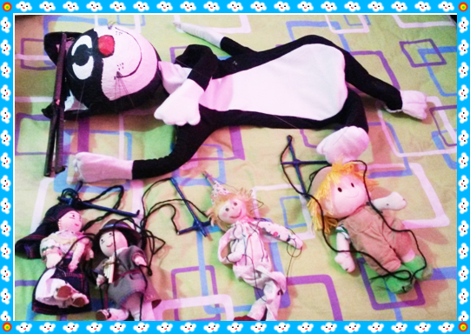
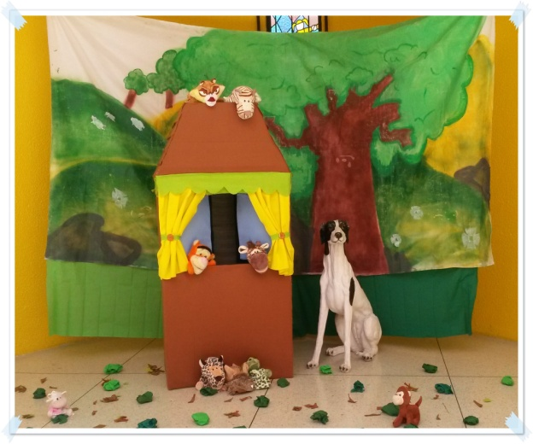
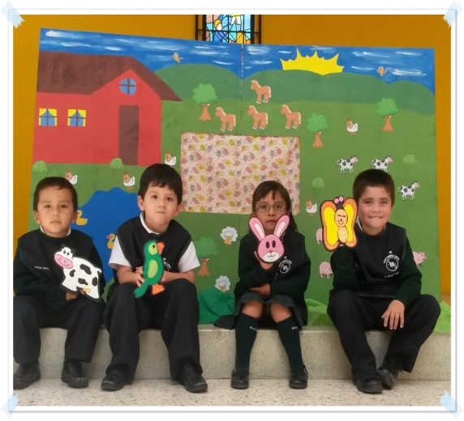
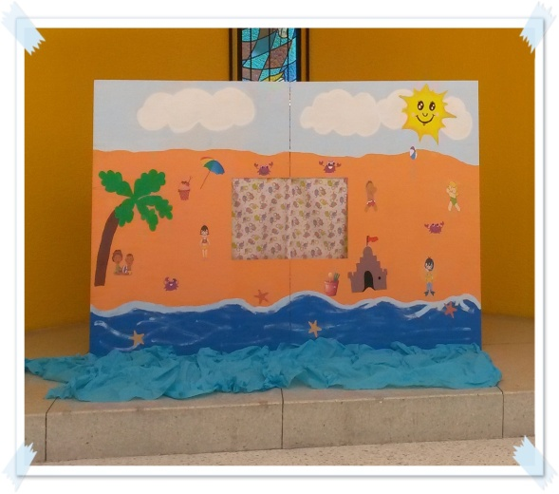
MATERIAL DIDÁCTICO

Slide 23
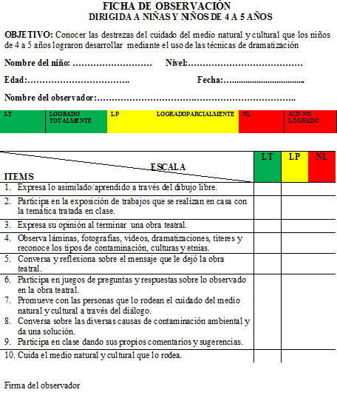
TÉCNICA
DEL COLOR

Slide 24
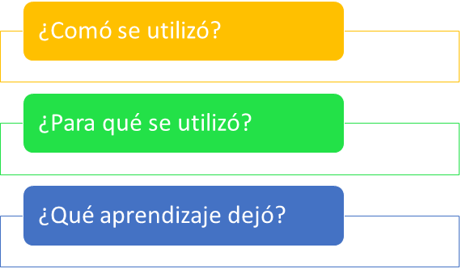
ANECDOTARIO

Slide 25
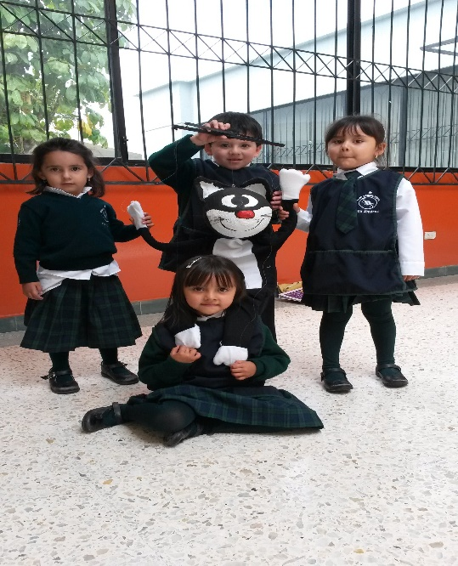
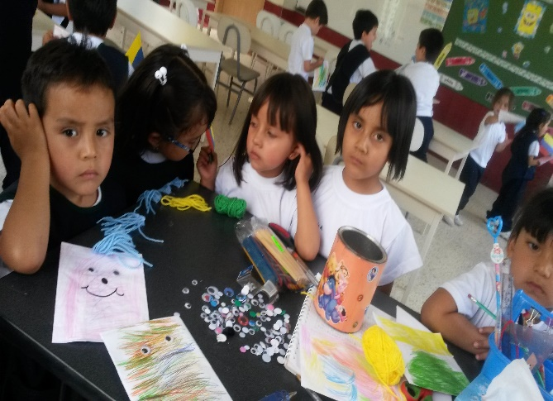
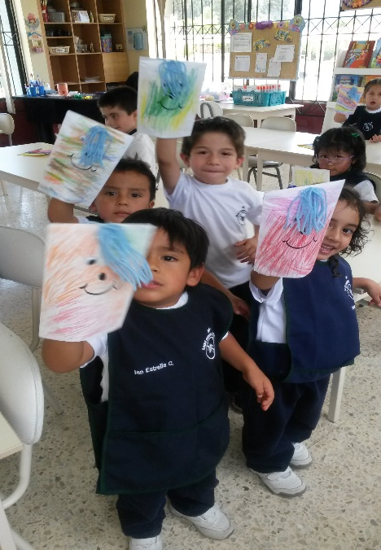
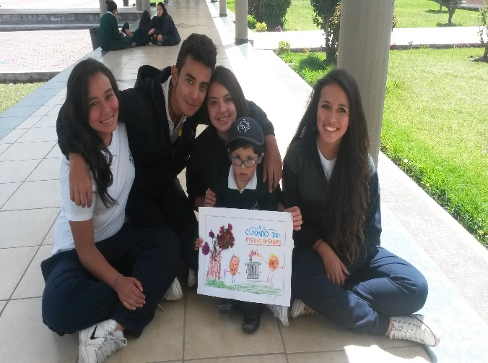
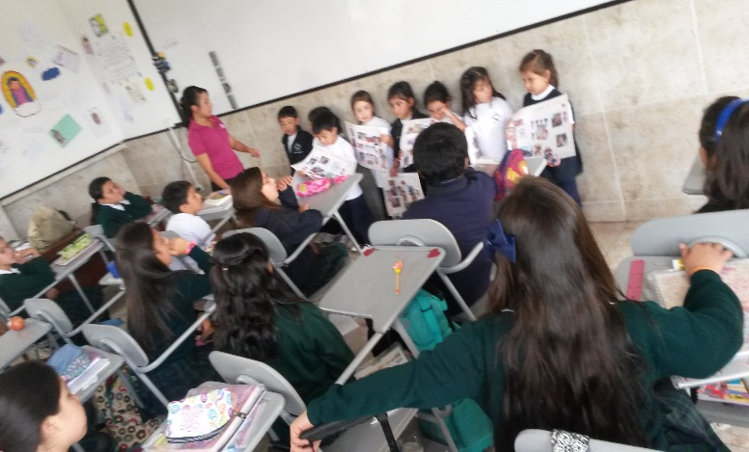

Slide 26
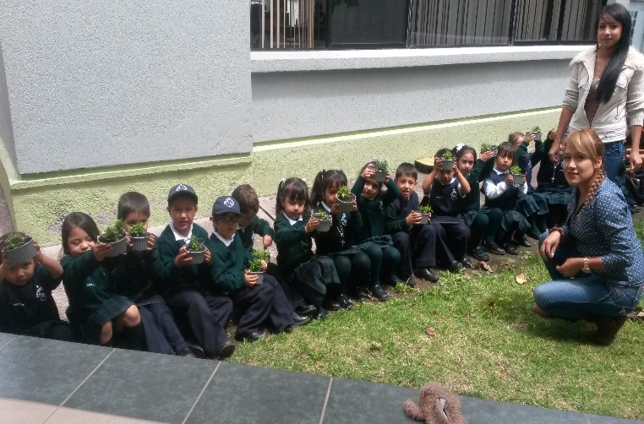
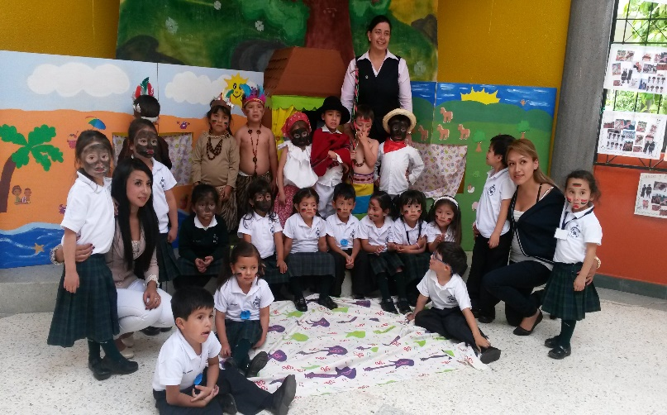
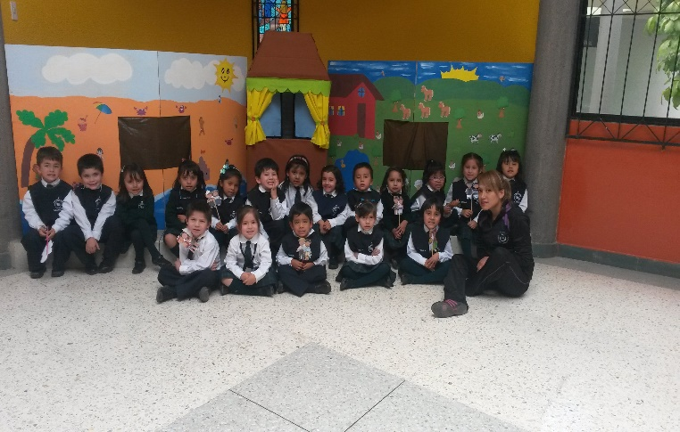
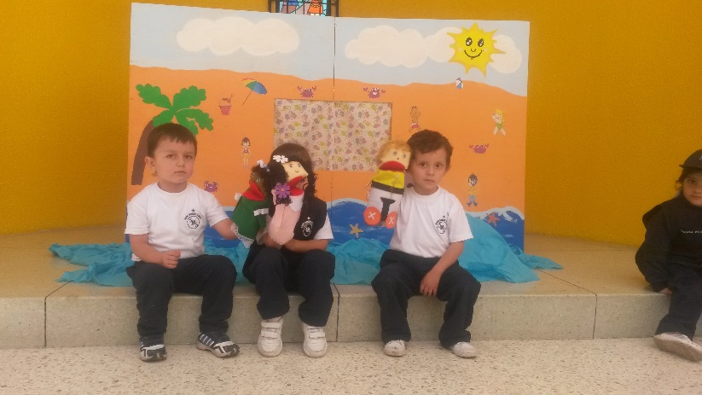

Slide 28
El arte supremo del maestro es despertar el placer de la expresión creativa y el conocimiento.
Albert Einstein

